Slide 1


Bài 5.
Nghị luận xã hội
Tiết 64,65,66 Viết
Viết bài văn nghị luận xã hội về một vấn đề cần giải quyết
Notes:
Giáo án của Thảo Nguyên 0979818956

Slide 2

I.
Định hướng

Slide 3

1. Yêu cầu chung
- Nêu được vấn đề cần giải quyết.
- Triển khai tường minh, mạch lạc; làm rõ những hạn chế của vấn đề cần được khắc phục.
- Trình bày được một số giải pháp khả thi và có sức thuyết phục để giải quyết những hạn chế của vấn đề

Slide 4
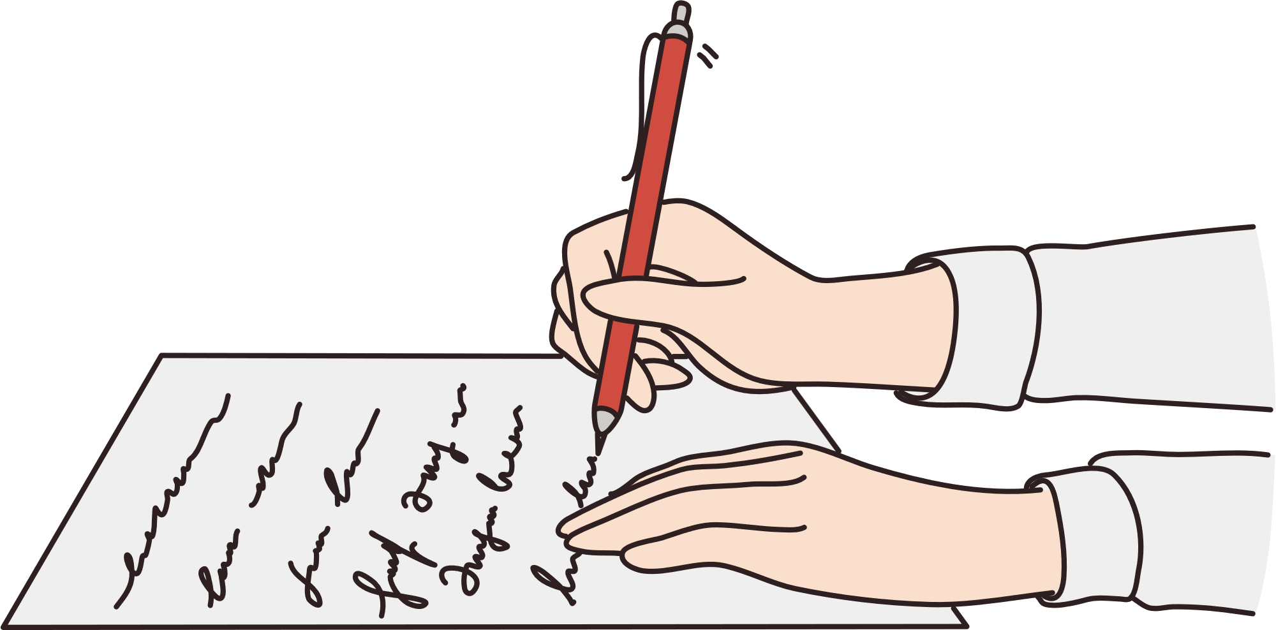

2. Những điều cần chú ý
- Chọn vấn đề mang tính thời sự, có ý nghĩa xã hội, đang còn những hạn chế cần được giải quyết; vấn đề có tính thiết thực và phù hợp với mối quan tâm của các em.
- Bài viết phải trình bày rõ những hạn chế của vấn đề; nêu và lí giải được một số đề xuất để khắc phục những hạn chế đó.
- Luận đề của bài viết cần được làm sáng tỏ bằng các luận điểm, với đủ lí lẽ và bằng chứng phong phú, chính xác, có sức thuyết phục…
- Người viết cần thể hiện rõ mục đích, thái độ của bản thân về vấn đề thông qua lí lẽ, bằng chứng và giọng điệu.

Slide 5

II.
Thực hành

Slide 6
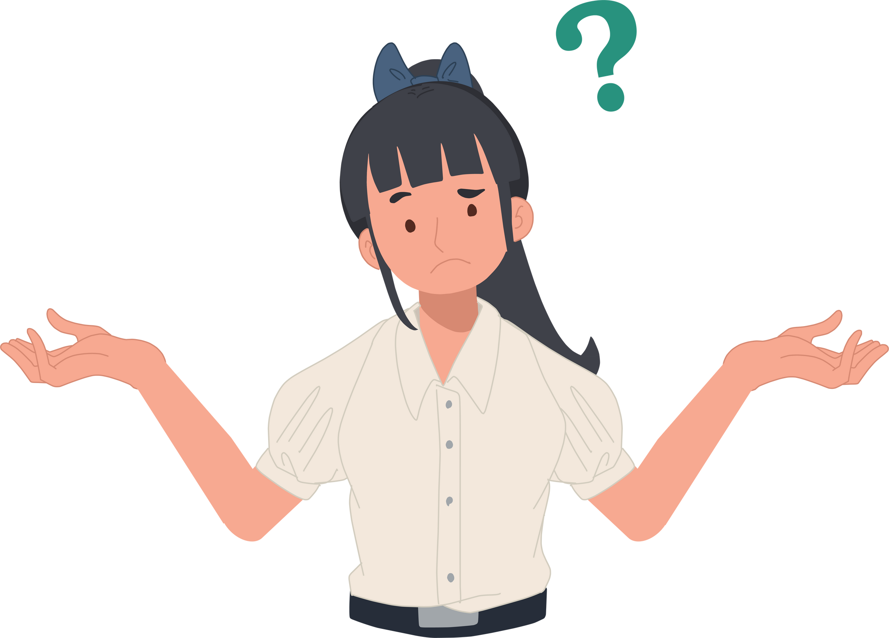
Đề bài: Suy nghĩ của em về vấn đề một số học sinh ngại đọc sách và cách khắc phục

Slide 7

1. Thực hành viết theo các bước
a. Chuẩn bị
- Tìm hiểu đề để biết các thông tin chính trước khi viết (kiểu bài, nội dung chính, phạm vi sử dụng bằng chứng).
- Đọc sách, báo, Internet và tìm trong thực tiến những bằng chứng về vấn đề ngại đọc sách của học sinh (có liên hệ với chính mình); ghi chép lại những thông tin đó.
- Suy nghĩ về nguyên nhân của vấn đề này và các biện pháp khắc phục (có thể trao đổi với thầy cô, bạn bè, bố mẹ, anh chị… để tham khảo ý kiến của mọi người).

Slide 8

b. Tìm ý và lập dàn ý
THINK – PAIR – SHARE
Đề bài: Suy nghĩ của em về vấn đề một số học sinh ngại đọc sách và cách khắc phục
+ Vấn đề ngại đọc sách của học sinh được thể hiện như thế nào?
+ Có những nguyên nhân nào khiến cho học sinh ngại đọc sách?
+ Tác hại của việc ngại đọc sách là gì?
+ Làm thế nào để giải quyết được vấn đề ngại đọc sách của học sinh?

Slide 9
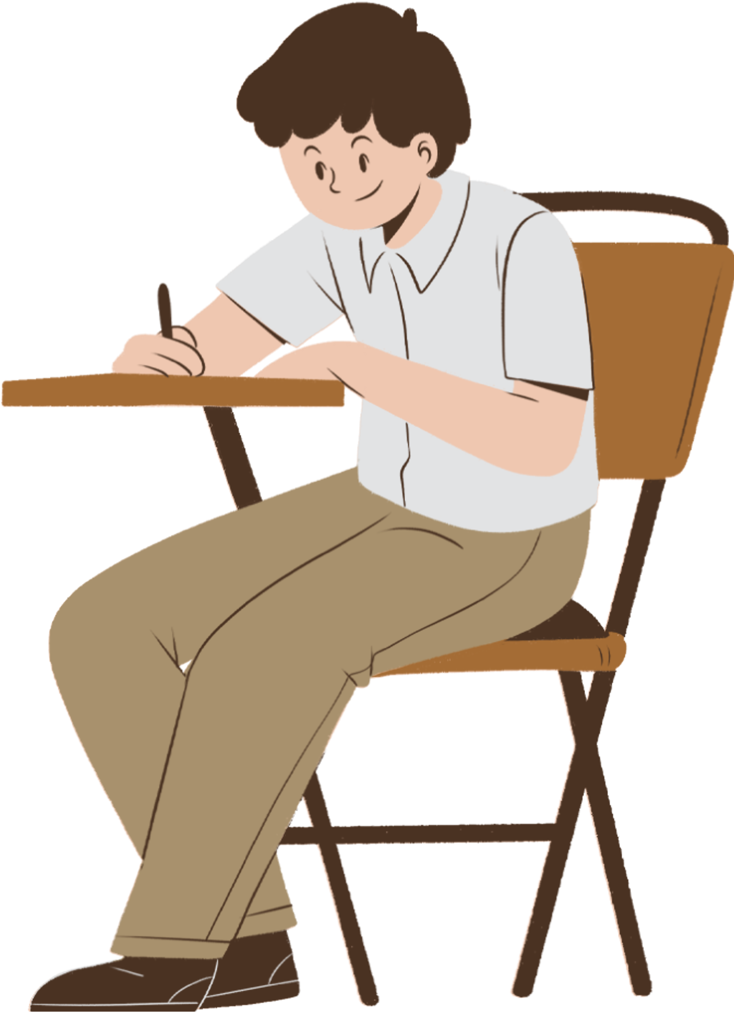
+ Vấn đề ngại đọc sách của học sinh được thể hiện như thế nào?
→ Rất hiếm khi đọc sách; có sách nhưng không đọc, đọc qua loa; thích tìm thông tin trên mạng hơn là tìm trong sách…
+ Có những nguyên nhân nào khiến cho học sinh ngại đọc sách?
→ Chủ quan: chưa nhận thức đúng về tác dụng của việc đọc sách, việc học và làm bài tập nhiều mất thời gian
→ Khách quan: sự phát triển công nghệ số có sức cuốn hút, không dễ tiếp cận được với sách.

Slide 10

+ Tác hại của việc ngại đọc sách là gì?
→ Thiếu hụt tri thức; việc học trở nên có giới hạn, không được mở rộng; hiểu biết thiếu chiều sâu; khó phát triển được năng lực tự học; tâm hồn, tình cảm, cảm xúc trở nên chai sạn, nghèo nàn…
+ Làm thế nào để giải quyết được vấn đề ngại đọc sách của học sinh?
→ Nhận thức đúng tác dụng của việc đọc sách; được hướng dẫn cách đọc sách hiệu quả; được tiếp cận với sách hay, sách tốt; được nuôi dưỡng thói quen đọc sách từ gia đình đến nhà trường và cộng đồng…

Slide 11
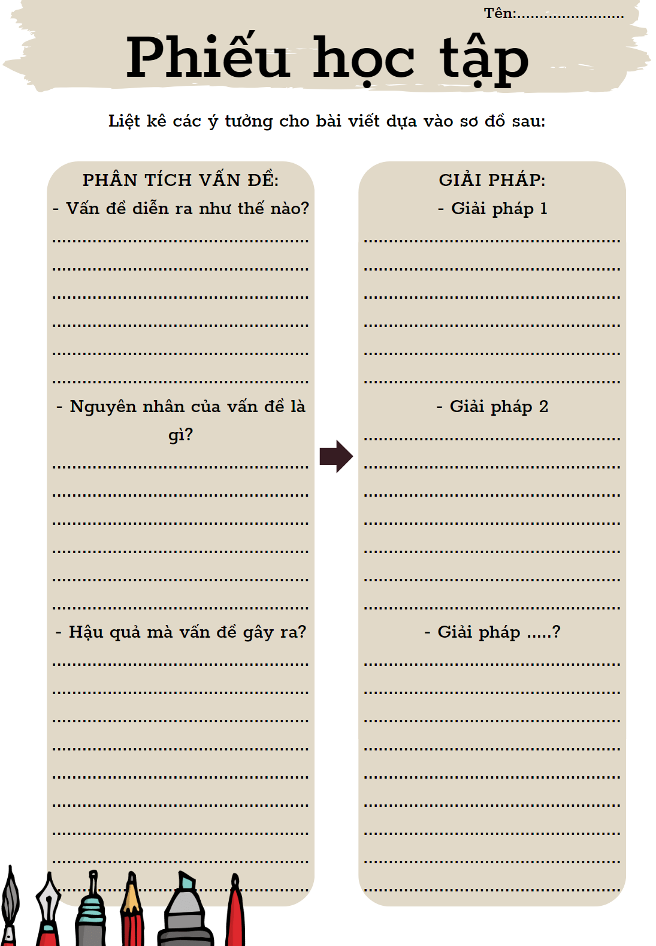

b. Tìm ý và lập dàn ý

Slide 12
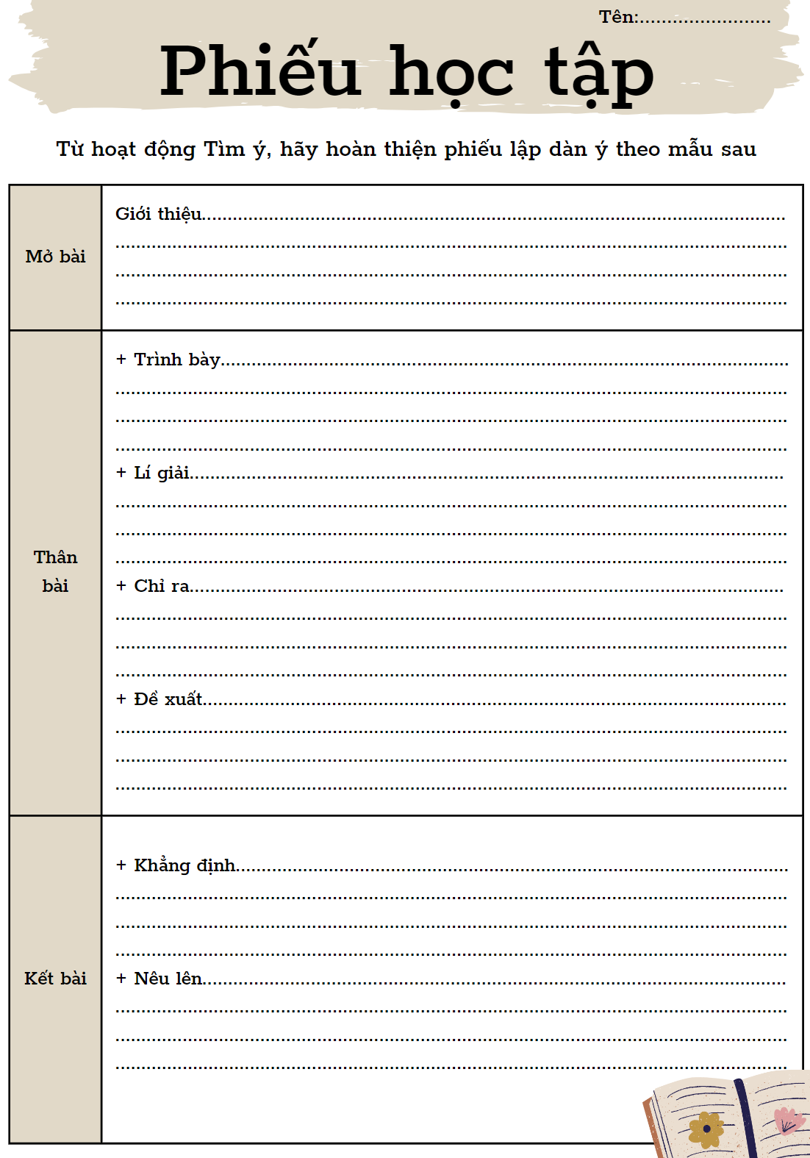
Từ hoạt động Tìm ý, hãy hoàn thiện phiếu lập dàn ý theo mẫu sau
Mở bài | Giới thiệu …….
Thân bài | + Trình bày ….. + Lí giải ……… + Chỉ ra ……… + Đề xuất …….
Kết bài | + Khẳng định …. + Nêu lên ….

Slide 13
– Lập dàn ý bằng cách sắp xếp các ý đã tìm được theo bố cục ba phần:
Mở bài | Giới thiệu vấn đề học sinh ngại đọc sách, nêu nhận xét chung
Thân bài | + Trình bày cụ thể các biểu hiện của vấn đề học sinh ngại đọc sách + Lí giải về những tác hại của việc ngại đọc sách (đối với việc học, phát triển bản thân…) + Chỉ ra những nguyên nhân khiến học sinh ngại đọc sách (chủ quan, khách quan). + Đề xuất những giải pháp khắc phục vấn đề ngại đọc sách của học sinh (Bản thân, gia đình, nhà trường, cộng đồng nên làm gì, làm như thế nào?).
Kết bài | + Khẳng định những quan điểm của bản thân về vấn đề. + Nêu lên suy nghĩ, mong muốn của bản thân liên quan đến vấn đề.

Slide 14

1. Thực hành viết theo các bước
c. Viết
- Dựa vào dàn ý đã lập để thực hành viết
- Có thể viết cả bài hoặc viết một ý (một luận điểm) trong phần thân bài.
- Trong khi viết cần chú ý sử dụng các lí lẽ và phân tích bằng chứng để tăng sức thuyết phục.

Slide 15
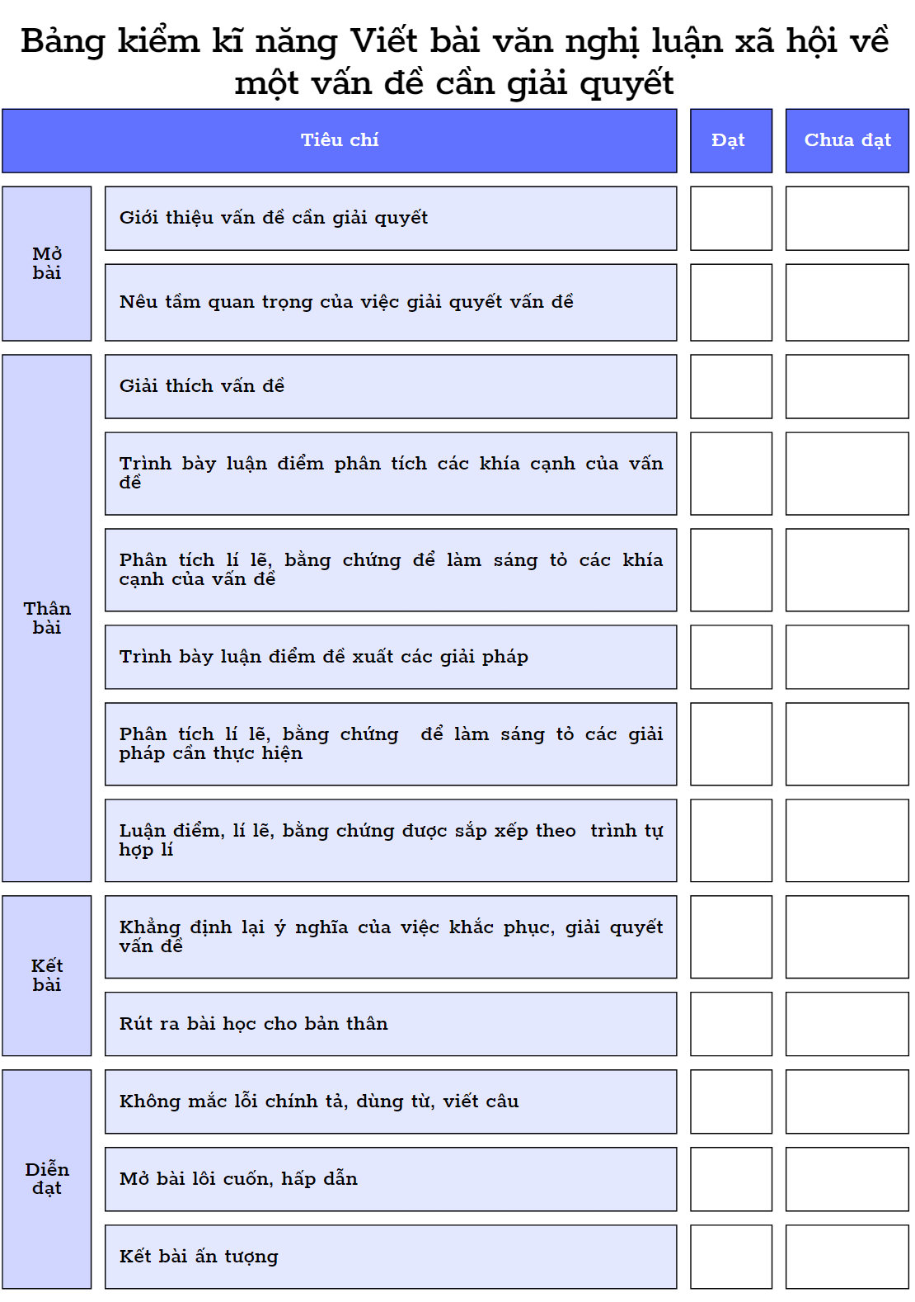

d. Kiểm tra và chỉnh sửa

Slide 16

Đọc sách luôn là một hành động đẹp của con người và từ lâu việc đọc sách cũng đã được nâng tầm lên thành một nét văn hóa đẹp không chỉ của người Việt mà còn trên toàn thế giới.
Không thể phủ nhận được, ngày nay với sự bùng nổ mạnh mẽ của công nghệ thông tin dường như cũng đã có những tác động không nhỏ tới giới trẻ. Nếu như xét về mặt ích cực cũng được xem là nhiều mà tiêu cực cũng không ít. Các bạn có thể đọc rất nhiều thông tin trên mạng xã hội một cách nhanh chóng nhất. Tất cả các thông tin bạn cần cũng sẽ có trên mạng. Một góc tiêu cực mà ta nhận thấy ở đây mà thế giới hiện đại như tác động vào đó chính là văn hóa đọc sách như ngày càng mai một dần đi.

Slide 17
Vậy chúng ta hiểu được văn hóa đọc được nhắc đến ở đây đó chính là thái độ, là cách ứng xử của chúng ta với tri thức sách vở. Con người chúng ta cũng phải biết đọc sách sao cho hợp lý và bổ ích. Đọc sách đúng cách đó chính là “đọc sao cho hợp với quy luật tiếp cận tri thức”. Có lẽ rằng, tất cả chúng ta đều biết trước khi có các phương tiện nghe nhìn, sách thực sự được biết đến chính là con đường lớn nhất để con người tiếp cận thông tin, văn hóa, tri thức của nhân loại. Việc đọc sách được đánh giá chính là một trong những cách thức giúp con người thư giãn, đồng thời cũng chính là việc tích lũy kiến thức, tăng cường khả năng tư duy.

Slide 18
Không ai có thể phủ nhận được tầm quan trọng của việc đọc sách, thế nhưng ta như cũng đã biết được rằng giới trẻ ngày nay có vẻ thờ ơ. Họ thậm chí như cũng thật là lãnh cảm với văn hóa đọc sách. Nguyên do có lẽ rằng chính bản thân họ nghĩ với những thông tin hiện đại đã vậy lại thông dụng cho nên họ không cần tới sách nữa? Nhận định về ý kiến này thì chính nhà văn hóa Hữu Ngọc đã có một lần nêu câu hỏi đó chính là câu: “Thế kỷ XXI liệu có cần đến thơ nữa không? Đến văn hóa đọc nữa không?” Và cũng chính bản thân ông cũng đã tự trả lời bằng câu: “có, dù cho ca nhạc trữ tình có làm được ít phần việc của thơ ca thì thơ ca vẫn sẽ mãi mãi được người đời ua chuộng”. Còn nhìn nhận về văn hóa đọc thì ông khẳng định một ý kiến hết sức là sâu sắc đó chính là câu “bản thân hình ảnh thì thoảng qua, từ ngữ mới đọng lại lâu bền”.

Slide 19
Trong xã hội hiện đại ngày nay thì văn hóa đọc sách đang đứng trước một cơ hội và một nguy cơ. Có lẽ, ta dường như cũng thấy được cơ hội bởi mỗi người chúng ta đều được tiếp cận với một khối lượng tri thức khổng lồ. Nhưng, thực sư ta như thấy được rằng chính sự hiện đại, máy móc như lại tiềm ẩn một nguy cơ làm mai một thói quen đọc sách đẹp đẽ vốn có bởi sự lấn át của các phương tiện nghe nhìn quá nhiều, quá hấp đẫn như trên các phương truyền thông đại chúng như hiện nay. Câu hỏi đặt ra cho chúng ta hiện nay đó chính là việc liệu có tương lai nào cho văn hóa đọc sách trong thời đại bùng nổ thông tin không? Ta như cũng thấy được sự khác biệt với vài chục năm về trước, thị trường sách của chúng ta hiện nay vô cùng phong phú về nội dung cũng như hình thức. Trrong khi đó thì giới trẻ ngay nay lười đọc hay họ không biết chọn sách? Thực tế đáng buồn là lại có một bộ phận các bạn trẻ chạy theo phong trào để đọc sách. Họ dường như chỉ có mua sách về và để trưng bày cho đẹp mắt, trông cho có trí thức mà thôi. Còn khi hỏi về nội dung họ cũng chẳng biết cuốn sách họ đã mua, để vào vị trí đẹp nói về điều gì nữa.

Slide 20
Có lẽ rằng, tất cả chúng ta ai mà đã từng yêu sách thì sẽ không thể nào quên được có một thời gian những cuốn sách như “Mãi mãi tuổi 20”, hay đó là cuốn “Lê Vân yêu và sống” làm mưa gió trên thị trường. Các cuốn sách kinh điển không thể thiếu trong giá sách của độc giả yêu sách. Thế rồi có cuốn sách hay khó bỏ qua cũng rầm rộ như “Thế giới phẳng” của nhà kinh tế - xã hội học Thomas Friedman. Cuốn sách “Thế giới phẳng” như cũng đã trình bày những quan điểm mới lạ đối với bạn đọc trong nước về xu thế toàn cầu hóa. Thực sự “Thế giới phẳng” không phải là một cuốn sách dễ đọc, có lẽ phần lớn người đọc không hiểu hết tư tưởng của tác giả gửi gắm qua đó thì các bạn trẻ vẫn cứ mua về cho mình, thể hiện ta là người có học thực, biết nắm bắt thị hiếu của nhân loại.

Slide 21
Sách khác với những thông tin nhanh, vắn tắt trên mạng. Sách đúng là người thầy của mỗi người. Mỗi cuốc sách như thể hiện được một khối lượng kiến thức khổng lồ, đọc lần một ta mới vỡ ra một số điều, nhưng đọc đến nhiều lần sau đó, nhiều năm sau đó thì mới hiểu được biết bao nhiêu điều hay, lẽ phải. Sách cũng có rất nhiều loại khác nhau cho nên là người đọc thông thái thì hãy biết chọn lựa sách đúng và phù hợp với chính mình.
Và tóm lại đọc sách chính là một nét văn hóa đẹp của con người. Có đọc sách thì chúng ta mới có thể tìm hiểu, tích lũy được nhiều kiến thức của nhân loại. Đọc sách để có thể suy ngẫm cũng như chiêm nghiệm về cuộc đời của mỗi người. Sách là người thầy soi đường chỉ lối về tri thức cũng như những kỹ năng cần thiết cho con người. Bạn và tôi trong xã hội ngày nay hãy biết phục dựng lại nét văn hóa đọc tố đẹp của dân tộc ta bạn nhé!

Slide 22
2. Rèn luyện kĩ năng viết: Sử dụng thao tác nghị luận chứng minh và bác bỏ trong văn nghị luận
So sánh | TTNL Chứng minh | TTNL bác bỏ
Giống nhau | là các thao tác lập luận được sử dụng trong VBNL
Khác nhau | Phương tiện: - Dùng bằng chứng tiêu biểu, điển hình - Những bằng chứng được phân tích, lí giải nhằm làm sáng tỏ một ý kiến để thuyết phục người đọc, người nghe tin tưởng vào tính đúng đắnm đáng tin cậy của vấn đề. | Phương tiện: - Dùng những lí lẽ và lập luận để phủ nhận ý kiến, quan điểm thiếu chính xác của người khác. - Làm rõ sự sai trái, cần phê phán → khẳng định ý kiến của mình để thuyết phục người nghe, người đọc

Slide 23

2. Rèn luyện kĩ năng viết: Sử dụng thao tác nghị luận chứng minh và bác bỏ trong văn nghị luận
* Cách thực hiện
- Bước 1: xác định được ý kiến cần chứng minh/ bác bỏ
Ví dụ: chứng minh ý kiến “tự học rất quan trọng” hoặc bác bỏ ý kiến “có thể thay thế sách bằng các phương tiện nghe nhìn”.
- Bước 2: đưa ra các lí lẽ
+ Nếu chứng minh: đưa ra lí lẽ (ý kiến đó đúng ở chỗ nào? vì sao?...) và nêu bằng chứng để chứng minh.
+ Nếu bác bỏ: đưa ra lí lẽ (ý kiến đó sai ở chỗ nào? vì sao?...) và nêu bằng chứng bác bỏ.

Slide 24
2. Rèn luyện kĩ năng viết: Sử dụng thao tác nghị luận chứng minh và bác bỏ trong văn nghị luận
b. Bài tập
Trong đoạn văn sau đây, em hiểu tác giả muốn bác bỏ ý kiến nào và muốn khẳng định ý kiến nào?
“Nếu có giặc Mông Thát tràn sang thì cựa gà trống không thể đâm thúng áo giáp của giặc, mẹo cờ bạc không thể dùng làm mưu lược nhà binh; dẫu rằng ruộng lắm, vườn nhiều, tấm thân quý nghìn vàng khôn chuộc; vả lại vợ bìu con díu, việc quân cơ trăm sự ích chi; tiền của tuy nhiều khôn mua được đầu giặc, chó săn tuy khoẻ khôn đuổi được quân thù; chén rượu ngon không thể làm cho giặc say chết, tiếng hát hay không thể làm cho giặc điếc tai. Lúc bấy giờ, ta cùng các ngươi sẽ bị bắt, đau xót biết chừng nào! Chẳng những thái ấp của ta không còn, mà bổng lộc của ngươi cũng mất; chẳng những gia quyến của ta bị tan, mà vợ con các ngươi cũng khốn; chẳng những xã tắc tổ tông ta bị giày xéo, mà phần mộ mẹ cha các ngươi cũng bị quật lên; chẳng những thân ta kiếp này chịu nhục, rồi đến trăm năm sau, tiếng dơ khôn rửa, tên xấu còn lưu, mà đến gia thanh các ngươi cũng không khỏi mang tiếng là tướng bại trận. Lúc bấy giờ, dẫu các ngươi muốn vui vẻ phỏng có được không?”
(Theo bản dịch trong Hợp tuyển văn học trung đại Việt Nam (thế kỉ X - XIX), tập một, Bùi Duy Tân Chủ biên, NXB Giáo dục, 2004)

Slide 25
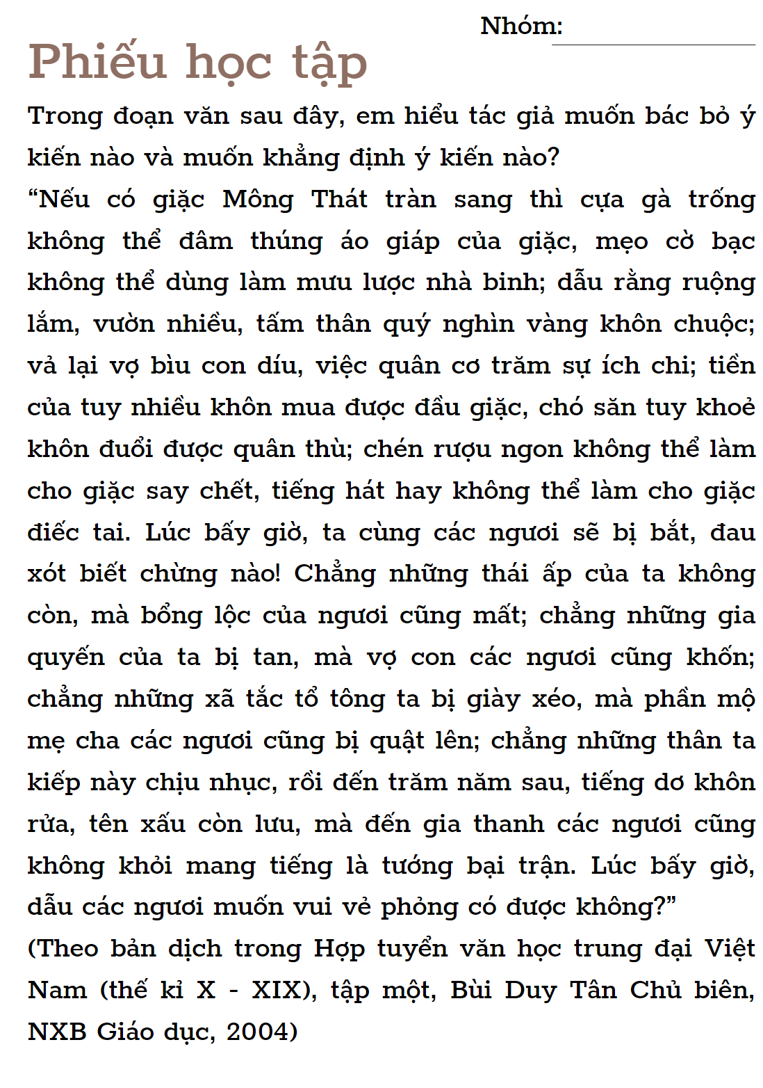
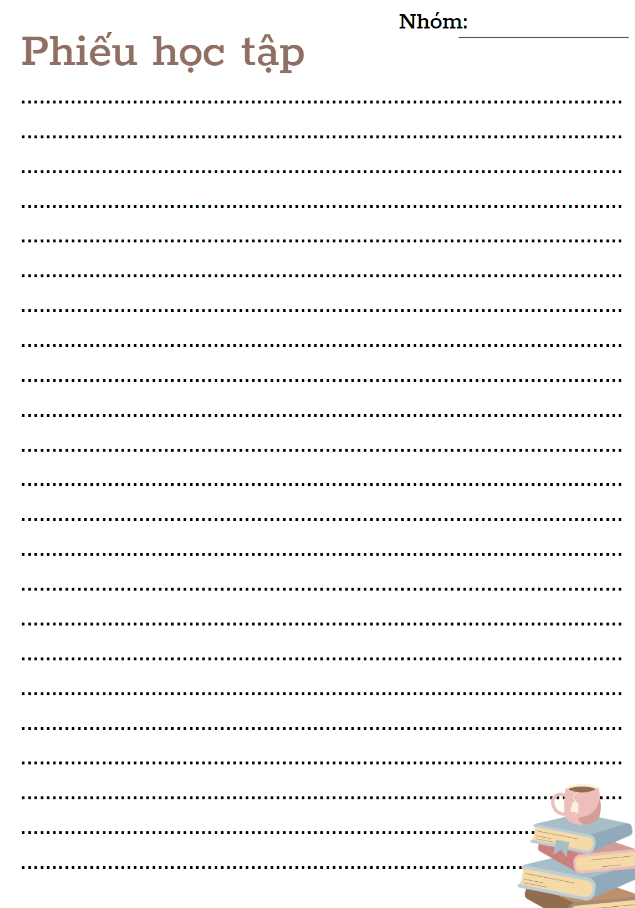

Slide 26
Ý kiến bác bỏ | Ý kiến khẳng định
Vị chủ tướng Trần Hưng Đạo bác bỏ ý kiến để tướng sĩ được sống vui vẻ trong hoàn cảnh “ngàn cân treo sợi tóc” của dân tộc. (vì nếu giặc sang thì những thú vui đó đều không có nghĩa lí gì, mọi người sẽ bị giặc bắt, mất hết, nhục nhã, tiếng dơ muôn đời, muốn vui vẻ cũng không thể nào vui vẻ). → Bác bỏ quan điểm, tư tưởng của tướng sĩ, chỉ thấy cái lợi, cái vui trước mắt, không thấy cái hoạ về sau, phê phán lối sống cá nhân, hưởng thụ. | Khẳng định con đường sống duy nhất và đúng đắn của tướng sĩ lúc này là chuẩn bị thật tốt cho cuộc chiến đấu chống kẻ thù xâm lược, giữ nước, giữ nhà. → Khẳng định: Lợi ích bền vững của cá nhân, gia đình luôn gắn với lợi ích quốc gia, dân tộc.
Notes:
Từ việc bác bỏ, phê phán nghiêm khắc lối sống hưởng thụ cá nhân, thiếu cảnh giác trước kẻ thù của tướng sĩ nhà Trần, tác giả dựng lên viễn cảnh đen tối để khẳng định ý kiến…

Slide 27
TỐC KÍ
Viết một đoạn văn (khoảng 10 – 12 dòng) để khẳng định hoặc bác bỏ một trong số các ý kiến sau:
+ Nhóm 1: Việc tự học của mọi người ngày càng thuận lợi.
+ Nhóm 2: Chọn được sách hay, sách tốt để đọc không phải dễ dàng.

Slide 28
Việc tự học của mọi người ngày càng thuận lợi.
Đoạn văn tham khảo
Tự học là việc mỗi cá nhân sử dụng quỹ thời gian của mình để tự giác tìm tòi, học hỏi, tiếp thu, tích lũy những kiến thức bổ ích, có lợi cho cuộc sống cũng như công việc ở nhiều lĩnh vực khác nhau. Tự học giúp chúng ta chủ động trong việc tìm kiếm, tiếp thu được nhiều kiến thức bổ ích và có thể tự rút ra được những bài học cho riêng mình mà không bị phụ thuộc vào bất cứ ai. Và trong xã hội ngày nay, việc tự học của mọi người ngày càng thuận lợi hơn vì có rất nhiều nguồn giúp ta tiếp thu được kiến thức như sách, báo, từ truyền hình tivi, từ bạn bè hoặc từ những người xung quanh, những kinh nghiệm sống của nhân dân. Việc tự học là rất quan trọng, là chìa khóa thành công, quyết định tương lai của chúng ta sau này. Nếu chúng ta biết cố gắng phấn đấu, phát huy tinh thần tự học, chắc chắn ta sẽ có thành công.
➔ Thao tác nghị luận khẳng định
Notes:
Giáo án của Thảo Nguyên 0979818956

Slide 29
Chọn được sách hay, sách tốt để đọc không phải dễ dàng.
Đoạn văn tham khảo
Để trở thành người trưởng thành, hãy chiếm lĩnh tri thức, và sách chính là công cụ hữu ích để khám phá những vấn đề, giải đáp thắc mắc. Sách giúp chúng ta bồi dưỡng nhận thức, khám phá những điều chúng ta chưa biết, mở rộng kiến thức và là nguồn đầy dẫy kiến thức đa dạng. Qua sách, chúng ta tiếp cận những điều không thể trực tiếp trải nghiệm. Sách giúp chúng ta sáng tạo hơn trong mọi tình huống, đem đến cho chúng ta thêm kinh nghiệm và vốn sống. Tuy nhiên, việc chọn sách phù hợp không phải ai cũng dễ dàng. Để thực sự chiếm lĩnh tri thức, cần phải chọn sách sao cho đúng, sao cho phù hợp. Những cuốn sách tích cực mang lại giá trị, nhưng cũng có hàng loạt sách tiêu cực, đi ngược lại với chuẩn mực xã hội. Những cuốn sách này chứa đựng nội dung tiêu cực, phản động, phản khoa học, tạo ra suy nghĩ lệch lạc, tình cảm không lành mạnh, và ảnh hưởng tiêu cực đến tâm lý của người đọc. Khi tiếp cận một cuốn sách, không chỉ chú ý đến vẻ bề ngoài hấp dẫn mà còn tìm hiểu nội dung bên trong. Hãy chọn sách phù hợp với mục đích, từng độ tuổi, để trải nghiệm kiến thức một cách thú vị và thư giãn.
➔ Thao tác nghị luận bác bỏ

